Slide 1
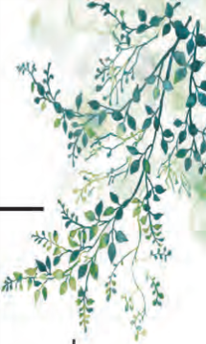
FEN BİLİMLERİ DERSİ PROJE ÇALIŞMASI
xxxx
Konu : Canlılar Dünyası
Ders Öğretmeni : Selvi ŞAHİN
Hazırlayan : Efe Tekin TAŞABAT
Sunu Planı : Canlıları Tanıyalım
* Mikroskobik Canlılar
* Mantarlar
* Bitkiler
* Hayvanlar

Slide 2
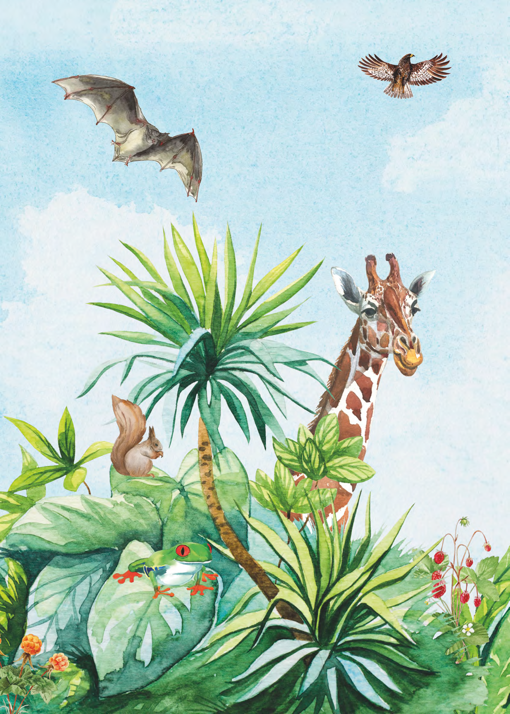
CANLILAR DÜNYASI

Slide 3
CANLILARI TANIYALIM
xxxx
Çevremizde gördüğümüz çiçekler, ağaçlar, bütün hayvanlar
canlı varlıklardır.

Slide 4
CANLILARI TANIYALIM
xxxx
Doğada milyonlarca canlı çeşidi vardır. Yeryüzünde birlikte yaşadığımız bu canlıların özelliklerinin bilinmesi ve tanınması doğadaki dengenin korunması için önemlidir.

Slide 5
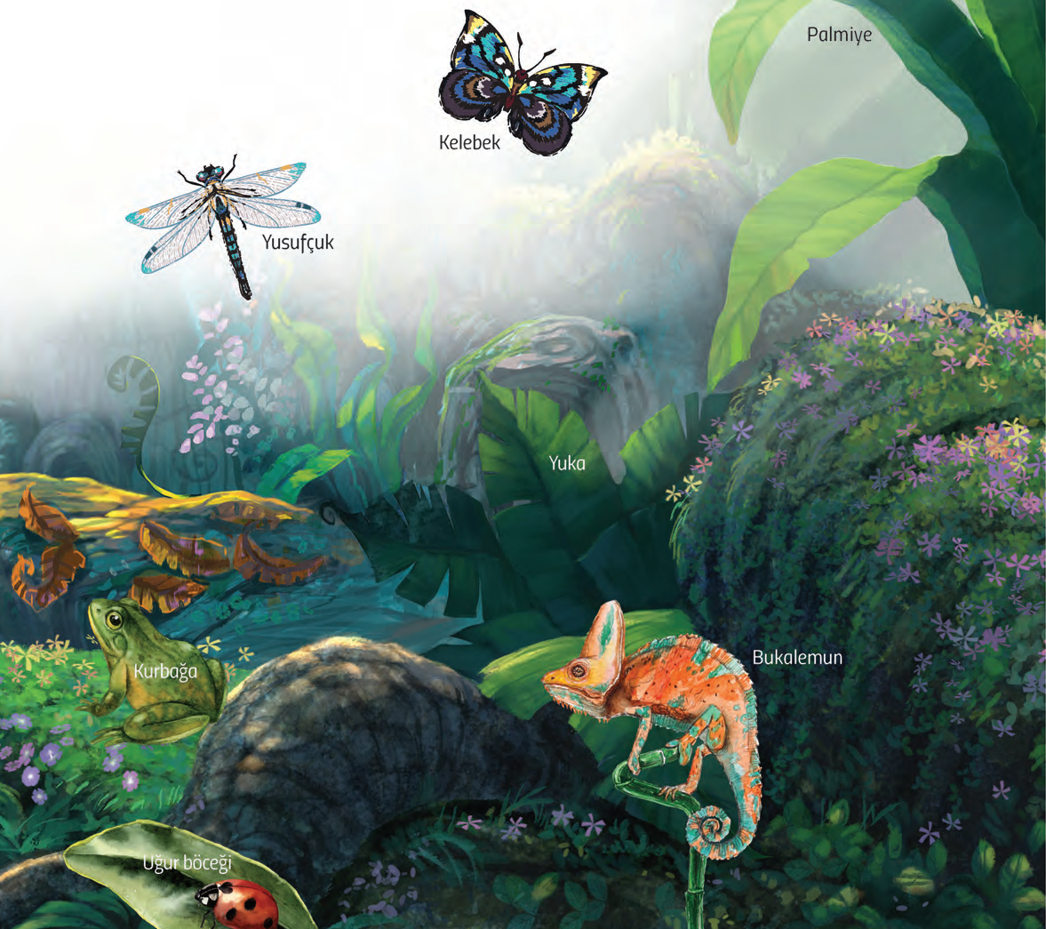
CANLILARI TANIYALIM
Bilim insanları, doğadaki canlıları benzer özelliklerini dikkate alarak gruplara ayırmışlardır.
Bu gruplaştırma sırasında canlıların
yapıları, solunum, boşaltım, hareket etme, beslenme, büyüme ve üreme (çoğalma)
gibi özellikleri dikkate alınmıştır.
Canlıları temel olarak dört ana gruba ayırabiliriz.

Slide 6
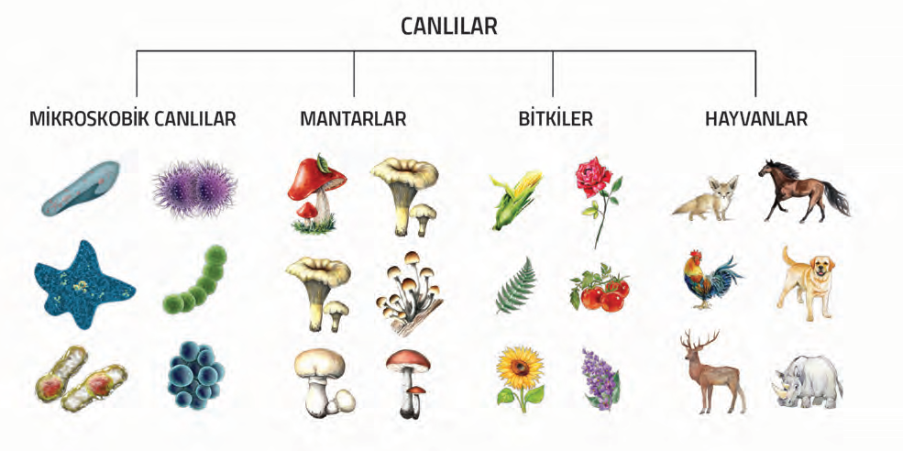
CANLILARI TANIYALIM
xxxx
CANLILAR
MİKROSKOBİK CANLILAR
MANTARLAR
BİTKİLER
HAYVANLAR

Slide 7
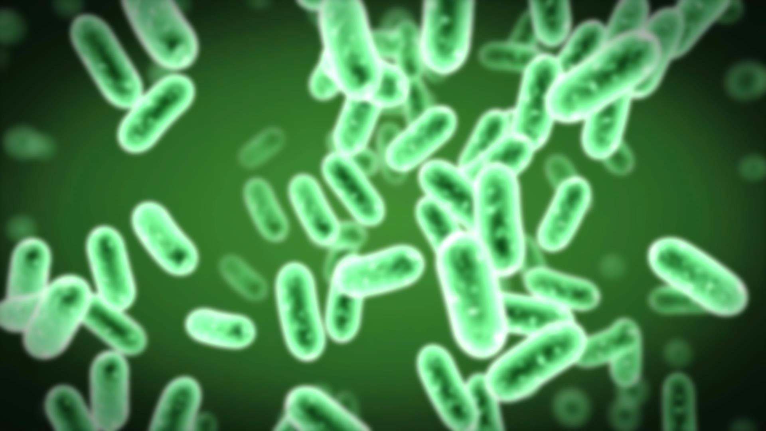
MİKROSKOBİK CANLILAR
xxxx
Çıplak gözle görülemezler.
Suda, havada, toprakta ve diğer canlıların vücudunda yaşayabilirler.
Mikroskop adı verilen araçla görülürler.
Mikroskop, görüntüyü farklı boyutlarda büyütme özelliği gösteren merceklerden oluşan bir alettir.

Slide 8
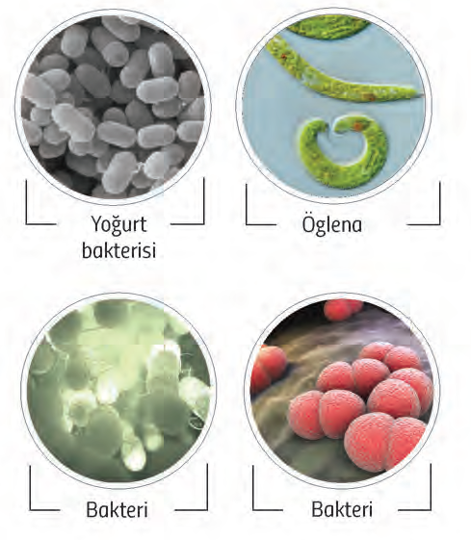
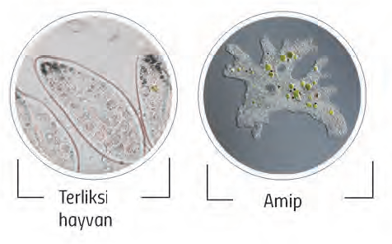
MİKROSKOBİK CANLILAR
xxxx
Amip, öglena, paramesyum (terliksi hayvan), bakteri vb. mikroskobik canlılara örnektir.

Slide 9
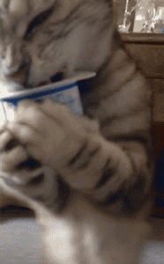
MİKROSKOBİK CANLILAR
xxxx
Bakteriler, en basit mikroskobik canlılardır.
Yararlı Bakteriler:
* İnsanlar için faydalı olan mikroskobik canlılardır.
* Sütten yoğurt ve peynir oluşumu, üzümden sirke yapılması yararlı bakteriler sayesinde gerçekleşir.
* Topraktaki atıkların çürümesini sağlayarak toprağın verimini artırırlar.

Slide 10
MİKROSKOBİK CANLILAR
xxxx
Zararlı Bakteriler:
* Çeşitli hastalıklara sebep olan mikroskobik canlılardır.
* Verem, zatürre, kolera, tifo, dizanteri, tetanoz gibi hastalıkları zararlı bakteriler yapar.
* Zararlı bakteriler besinlerin bozulmasına neden olur.
* Dişlerimizin çürümesine neden olurlar.

Slide 11
MANTARLAR
xxxx
Kendi besinlerini kendisi üretemeyen basit yapılı canlılardır.
Toprakta, suda, havada, besinlerde, atıklarda ve canlıların üzerinde yaşayabilirler.
Nemli, ılık, az ışık alan yerler ile orman ve çayırlarda yaşarlar.
4 grupta incelenirler.

Slide 12
MANTARLAR
xxxx
Küf Mantarları:
* Mikroskopla görülen mantar türleridir.
* Meyve, sebze, peynir, ekmek gibi çeşitli besinlerin üzerinde yaşarlar.
* Besinlerimizi çürütüp bozarlar.
* Küflenmiş besinlerin tüketilmesi zehirlenmelere sebep olabilir.
Penisilin adı verilen antibiyotik 1928 yılında Alexander Fleming tarafından küf mantarından elde edilmiştir. Alexander Fleming ve iki arkadaşı, bu çalışma ile 1945 yılında Nobel Tıp Ödülü’nü kazanmıştır.

Slide 13
MANTARLAR
xxxx
Parazit Mantarlar:
* İnsan, hayvan ve bitkilerin üzerinde yaşayarak onlardan faydalanırlar.
* Bu durum canlılarda çeşitli hastalıklara neden olur.
* Mantar hastalığına neden olurlar.
* El ve ayak tırnaklarında şekil bozukluklarına, bebeklerin ağzında oluşan pamukçuk hastalığına ve saçların dökülmesine sebep olan saç kıran hastalığına neden olurlar.

Slide 14
MANTARLAR
xxxx
Maya Mantarları:
* Çıplak gözle görülemezler.
* Hamurun mayalanması, yoğurt ve peynir yapılmasında maya mantarları rol alır.
* Çoğalırken besin, nem ve uygun sıcaklığa ihtiyaç duyarlar.

Slide 15
MANTARLAR
xxxx
Şapkalı Mantarlar:
* Bitkiler gibi toprağa bağlı yaşarlar. Ancak bitki değildirler.
* İhtiyaç duydukları besinleri başka canlılardan hazır olarak ya da topraktan alırlar.
* Vitamin ve protein bakımından zengin ve %90’ı su olan besin maddesidir.
* İnsanlar tarafından yenilebilen mantarlara kültür mantarları denir. Bazı şapkalı mantarlar zehirlidir. Bu nedenle kültür mantarları dışındakileri yemememiz gerekir.

Slide 16
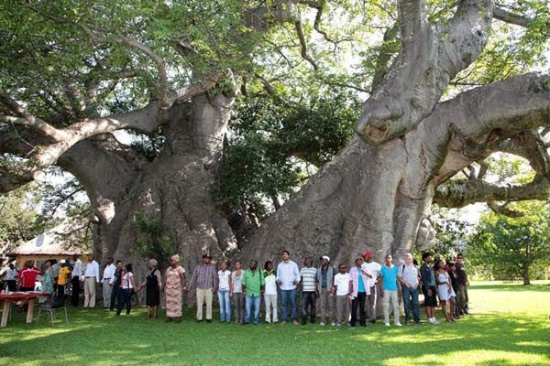
BİTKİLER
xxxx
Bitkiler toprağa bağlı olarak yaşar.
Güneş ışığı, su ve mineral kullanarak besin ve oksijen üretir.
Bitkilerin ürettiği besin ve oksijeni hem kendileri hem de diğer canlılar kullanır.
Karada, suda veya bitki çeşitlerinin üzerinde yaşayabilirler.

Slide 17
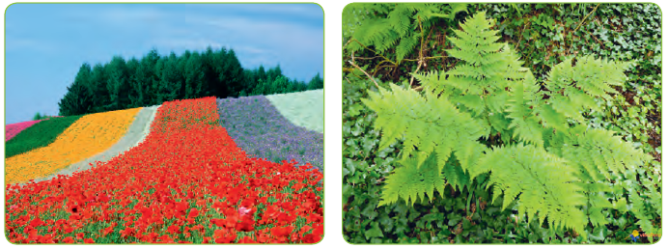
BİTKİLER
xxxx
Çiçekli ve çiçeksiz olmak üzere iki grupta incelenir.
Çiçekli Bitkiler
Çiçeksiz Bitkiler

Slide 18
BİTKİLER
xxxx
Çiçekli Bitkiler
Kök, gövde, yaprak ve çiçek
gibi kısımları bulunan gelişmiş bitkilerdir.
Meyve ve tohum oluşturur.

Slide 19
BİTKİLER
xxxx
Kök:
* Toprak altında bulunan, bitkiyi toprağa bağlayan kısımdır.
* Bitkinin toprağa tutunmasını sağlar.
* Bitkilerin topraktan su ve suda çözünmüş mineral maddeleri almasını sağlar.
* Turp, havuç gibi bazı bitkilerin kökleri besinleri depolar.

Slide 20
BİTKİLER
xxxx
Gövde:
* Bitkinin toprak üstünde bulunan çiçek, yaprak, dal ve meyve gibi bölümlerini taşır.
* Bitkinin dik durmasını sağlar.
* Köklerden gelen su ve mineralleri diğer bitki bölümlerine taşır.
* Bazı bitkilerde sert ve kalın, bazı bitkilerde yumuşak ve incedir.

Slide 21
BİTKİLER
xxxx
Yaprak:
* Üzerlerinde küçük gözenek (delikler) ve madde taşıyan damarlar vardır.
* Bitkilerin besin üretimi (fotosentez), gaz alışverişi (solunum) ve terleme (boşaltım) yapan bölümüdür.
* Yapraklar farklı şekil ve büyüklüğe sahip olabilir.

Slide 22
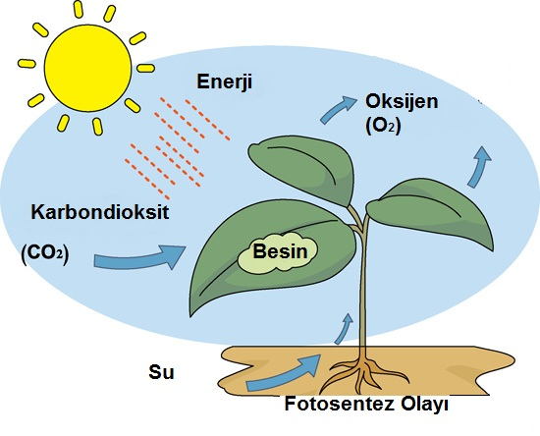
BİTKİLER
xxxx
Fotosentez

Slide 23
BİTKİLER
xxxx
Çiçek:
* Bitkilerin çoğalmasını (üremesini) sağlayan bölümüdür.
* Üzerinde bitkinin üreme organları bulunur. Farklı renklerde ve özelliklerde olabilir.
* Renkleri ve yaydıkları koku böcekleri çeker. Bu sayede bitkilerin üremesi kolaylaşır.

Slide 24
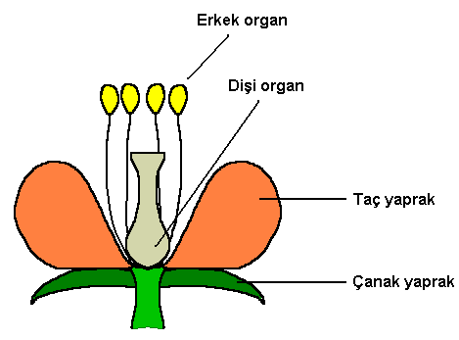
BİTKİLER
xxxx
Taç yapraklar: Çiçeğin dikkat çeken renkli ve kokulu yapraklarıdır. Bu özellikleriyle böcekleri ve arıları kendilerine çeker.
Çanak yaprak: Çiçeğin yeşil renkli kısmıdır. Tomurcuk halindeyken çiçeği korur. Yeşil renkli çanak yapraklar fotosentez de yapar.
Erkek organ: Çiçek tozlarının (polen) üretildiği kısımdır. Sayıları dişi organdan fazladır.
Dişi organ: Çiçeğin ortasında bulunan, yumurtanın bulunduğu kısımdır. Tohum burada oluşur. Etrafında erkek organ bulunur.
Çiçek sapı: Çiçeğin gövdeye bağlandığı kısımdır.
Çiçek sapı

Slide 25
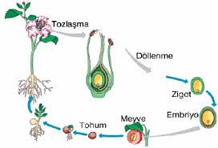
BİTKİLER
xxxx
Üreme

Slide 26
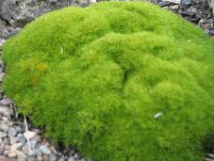
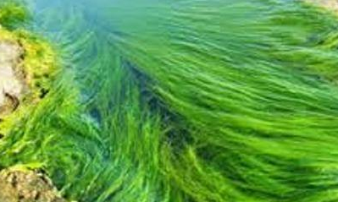
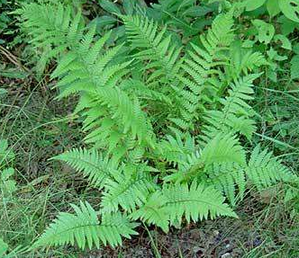
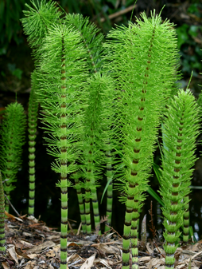
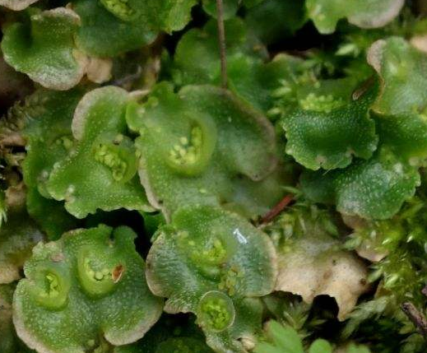
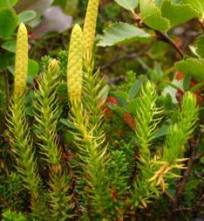
BİTKİLER
Çiçeksiz Bitkiler
* Çiçekleri ve tohumları yoktur.
* Üreme sporlarla olur.
* Az gelişmiş bitkilerdir.
* Genellikle nemli ortamlarda yaşarlar.
* Kara yosunları, su yosunları, eğrelti otu, at kuyruğu, ciğer otu ve kibrit otu çiçeksiz bitkilere örnektir.

Slide 27
HAYVANLAR
xxxx
Hayvanlar derin okyanus diplerinden, yüksek dağların zirvesine kadar bir çok alanda yaşayabilir.
Kendi besinlerini üretemez dışardan hazır olarak alırlar.
Bazıları otla, bazıları etle, bazıları hem et hem de otla beslenir.
Hayvanlar vücutlarında iskelet ve omurganın bulunup bulunmamasına göre 2 grupta incelenir.

Slide 28
HAYVANLAR
xxxx
Vücudumuza şekil veren, dik durmasını sağlayan ve iç organlarımızı koruyan yapıya iskelet denir.
Kemikten veya kıkırdaktan bir iskeleti olan hayvanlara omurgalı hayvanlar, iskeleti bulunmayan hayvanlara ise omurgasız hayvanlar denir.

Slide 29
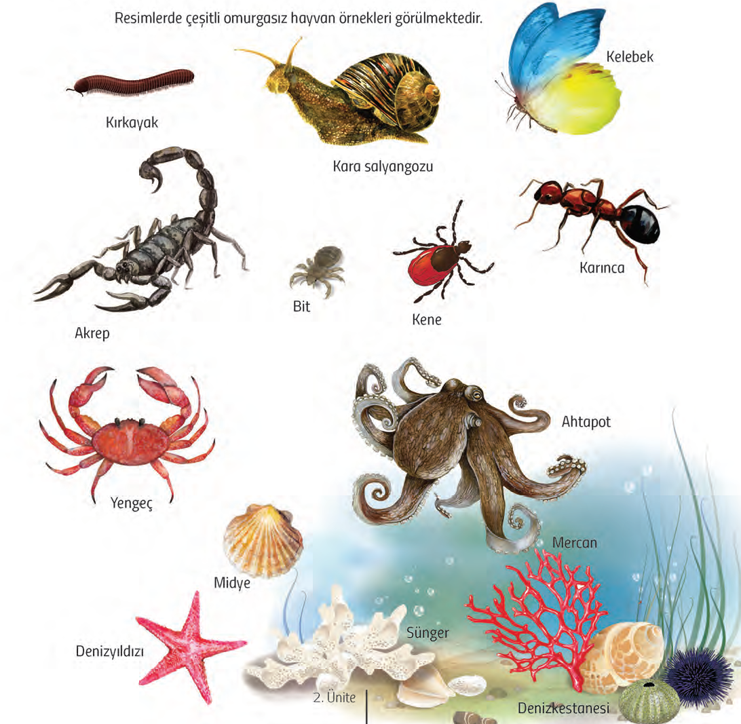
HAYVANLAR
Omurgasız Hayvanlar
* Vücutlarında kıkırdak ve kemikten yapılmış bir iskelet ve omurga bulunmaz.
* Bazılarının vücutlarının dışında kabuk gibi sert destek sağlayan yapıları vardır.
* Karada, suda veya parazit olarak diğer hayvanların vücutlarında yaşayabilir.
* Yumurta ile çoğalırlar.
* 6 grupta incelenirler.
xxxx

Slide 30
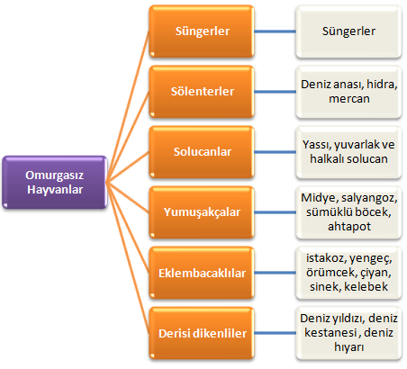
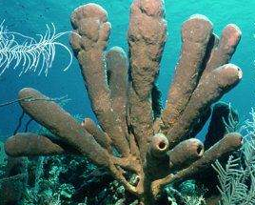
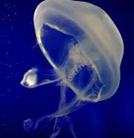
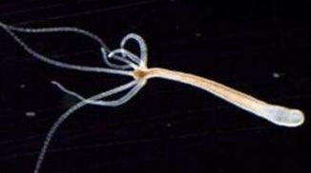
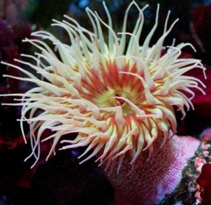
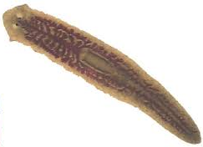
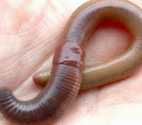
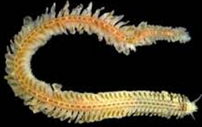
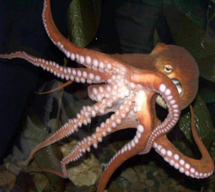
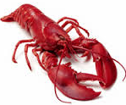
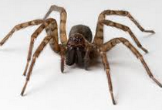
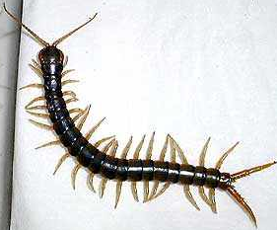
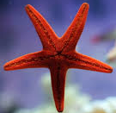
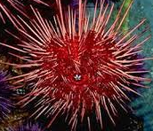
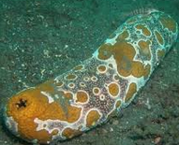
xxxx

Slide 31
HAYVANLAR
Omurgalı Hayvanlar
Omurgasızlara göre gelişmiş yapıya sahiptirler.
Kıkırdak ve kemikten oluşan iskeletleri ve omurgaları vardır.
Bu yapılar vücutlarına destek sağlar. Karada ve suda yaşarlar
5 gruba ayrılırlar.
xxxx

Slide 32
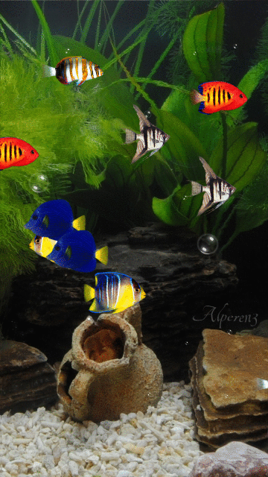
HAYVANLAR
Omurgalı Hayvanlar
Balıklar
xxxx
* Tatlı ya da tuzlu sularda yaşarlar.
* Solungaç solunumu yaparlar.
* Yüzgeç ve kuyrukları ile hareket ederler.
* Vücutları koruyucu pullarla kaplıdır.
* Yumurta ile çoğalırlar.

Slide 33
HAYVANLAR
Omurgalı Hayvanlar
Kurbağalar
xxxx
* Göl ve nehir kenarlarında yaşarlar.
* Yaşamlarının bir kısmını suda bir kısmını kara da geçirirler. Bu nedenle iki yaşamlılar olarak bilinir.
* Suda yaşarken solungaç solunumu, karaya çıktıklarında akciğer ve deri solunumu yaparlar.
* Derileri nemli ve kaygandır.
* Yumurta ile çoğalırlar.
* Yumurtadan yeni çıkan yavrulara larva(iribaş) denir.
* Başkalaşım geçirirler.

Slide 34
HAYVANLAR
HAYVANLAR
Omurgalı Hayvanlar
Sürüngenler
* Büyük bir çoğunluğu karada yaşayan sürüngenlerin suda yaşayanları da vardır.
* Sürünerek hareket ederler.
* Akciğer solunumu yaparlar.
* Vücutları sert ve kuru kemik veya pullarla kaplıdır.
* Yumurta ile çoğalırlar.
* Kaplumbağa, timsah, kertenkele, yılan, su kaplumbağası vb. sürüngenlere örnektir.

Slide 35
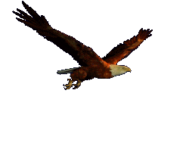
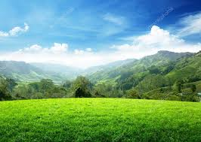
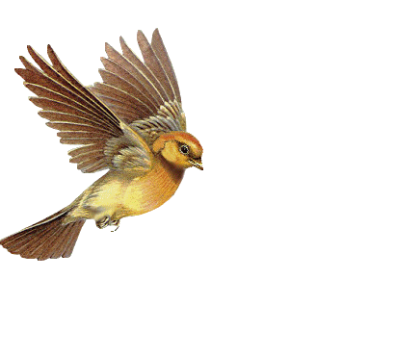
HAYVANLAR
Omurgalı Hayvanlar
Kuşlar
* Yaşam alanları çok geniştir.
* Akciğer solunumu yaparlar.
* Vücutları tüylerle kaplıdır.
* Yumurta ile çoğalırlar.
* Kanatları sayesinde uçabilirler.
* Ancak deve kuşu, penguen, tavuk, hindi gibi kuşların uçmaları sınırlı şekildedir.

Slide 36
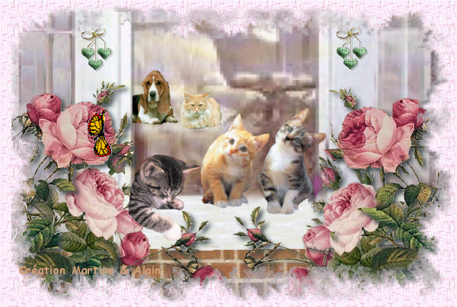
HAYVANLAR
Omurgalı Hayvanlar
Memeliler
xxxx
* Omurgalı hayvanlar içinde en gelişmiş hayvan grubudur.
* Vücutları genellikle kıllarla kaplıdır.
* Doğurarak çoğalırlar ve yavrularını sütle beslerler.
* Akciğer solunumu yaparlar.

Slide 37
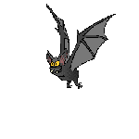
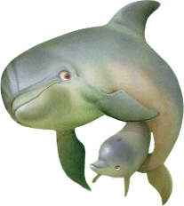
HAYVANLAR
Omurgalı Hayvanlar
Memeliler
* Çoğunluğu karada olmakla birlikte suda yaşayanları da vardır.
* Suda yaşayanlara yunus, fok, balina örnektir.
* Yarasa uçabilen memeli hayvandır.

Slide 38
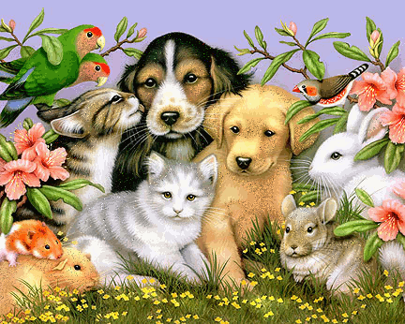
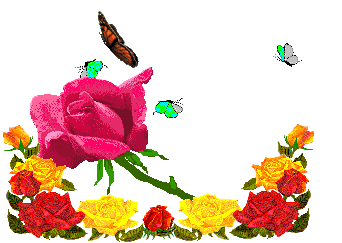
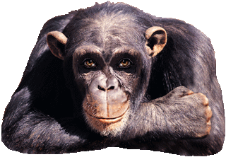
Dünya bütün canlıların ortak yaşam alanıdır.
Koruyalım.
Do you understand me?

